Slide 1
GNSS 多径信道建模项目
从真实车辆动态信号，到 Environment × Elevation 统计模型
PHASE 1 · 学术主线
动态车辆中的多径会影响定位与信号质量
raw
IQ
SAGE
paths
conditional
model
核心问题
能否把真实采集到的多径，转化为
可解释、可复用的条件统计基线？
真实信号
delay · Doppler
relative power
Environment × Elevation
Measurement-derived · conditional · 有边界
01 / 08
Notes:
[Sources]
- docs/ACADEMIC_CHANNEL_MODELING_MASTER_PLAN.md
- docs/PHASE1_TRADITIONAL_CHANNEL_MODELING_SCIENTIFIC_CLOSURE.md
[/Sources]
[Speaker cue]
开场先讲问题和目标：这不是一个完整电磁真值模型，而是把真实测量中的多径参数变成有条件、有边界的统计基线。
[/Speaker cue]

Slide 2
01 · 数据基础
真实动态采集，形成可追溯的建模链路
车辆动态
真实采集
GPS L1 C/A
10.23 MHz
GNSS-SDR
tracking / telemetry
NAV-aided
SAGE
Stage3
建模总体
raw IQ
tracking / nav
candidate windows
delay / Doppler / power
reliable / persistent observations
关键原则：数据链路和每个阶段都保留 provenance 与独立 QA
GNSS 多径信道建模 · Phase 1 学术主线
02 / 08
Notes:
[Sources]
- docs/PHASE1_TRADITIONAL_CHANNEL_MODELING_SCIENTIFIC_CLOSURE.md
- dataset_generation_logs/channel_modeling/environment_elevation_stage3_path_model_v1_20260829_r3/model_manifest.json
[/Sources]
[Speaker cue]
这一页只讲数据链路：从真实车辆动态采集开始，经过 GNSS-SDR 和 NAV-aided SAGE，最后进入 Stage3 学术总体。
[/Speaker cue]

Slide 3
02 · 算法设计
算法设计把“候选”逐步收敛为“可靠观测”
screening
parameter estimation
reliability
Stage0
有效 NAV symbol
构建完整 40 ms window
Stage1
NAV-wiped 信号 × 本地 PRN C/A
delay–Doppler 相关筛选候选
Stage2
fractional SAGE, L=1–4
估计 delay / Doppler / relative power
Stage3
相邻窗口 persistence 检查
保留 reliable / persistent multipath
GNSS 多径信道建模 · Phase 1 学术主线
03 / 08
Notes:
[Sources]
- docs/PHASE1_TRADITIONAL_CHANNEL_MODELING_SCIENTIFIC_CLOSURE.md
- docs/GNSS_SAGE_ENGINEERING_HANDOFF_CURRENT.md
[/Sources]
[Speaker cue]
用一条线讲清楚 Stage0–Stage4：Stage0/1 是窗口和候选，Stage2 做 fractional SAGE 参数估计，Stage3 做时间持续性筛选，Stage4 是更严格的联合确认。
[/Speaker cue]

Slide 4
04 · 建模总体
Phase 1 的有效总体：783 条观测，依赖修正后进入建模
366
445
716
50
783
algorithm-level tracks
去掉重复的（一条路径在时间上连续）
centers
有多径的窗口
elevation-ready
有可靠仰角高度信息
runs
50个SAGE独立处理的流程
12
Stage3 academic observations
scenes
权重： wᵢ = 1 / track_size（出现次数）
每条 algorithm track 的总权重保持为 1
18
保留全部观测；不等于 783 个独立物理反射体
783条多径（内有重复）
Stage3 center 100：
[98 99 100 101 102]
✓ ✓ ✓ ✓
matched = 4
Stage3 center 101：
[99 100 101 102 103]
✓ ✓ ✓ ✓ ✓
matched = 5
Stage3 center 102：
[100 101 102 103 104]
✓ ✓ ✓ ✓
matched = 4
PRNs
真实时间窗口：
98 ─ 99 ─ 100 ─ 101 ─ 102 ─ 103 ─ 104
● ● ● ● ●
大致都能看到参数相近的次径
至少连续 3 个窗口
最终：
center 100 observation ─┐
center 101 observation ─┼─→ Algorithm Track #17
center 102 observation ─┘
track_size = 3
GNSS 多径信道建模 · Phase 1 学术主线
04 / 08
Notes:
[Sources]
- docs/PHASE1_TRADITIONAL_CHANNEL_MODELING_SCIENTIFIC_CLOSURE.md
- dataset_generation_logs/channel_modeling/environment_elevation_stage3_path_model_v1_20260829_r3/model_manifest.json
[/Sources]
[Speaker cue]
先给面试官一个总体量级，再解释为什么需要 weighting：连续窗口可能属于同一 algorithm-level persistent component，所以既保留观测，又避免重复中心过度支配统计。
[/Speaker cue]

Slide 5
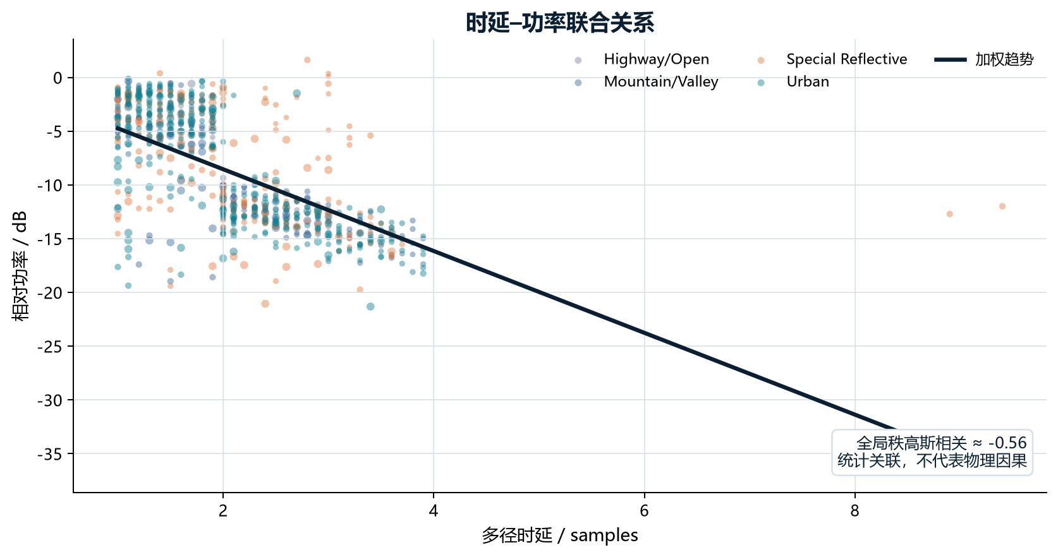
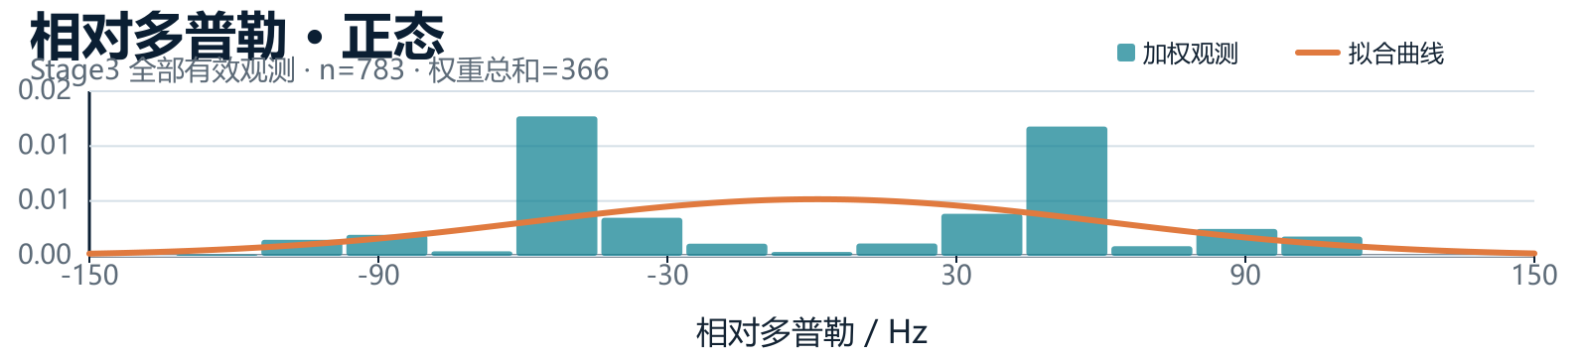
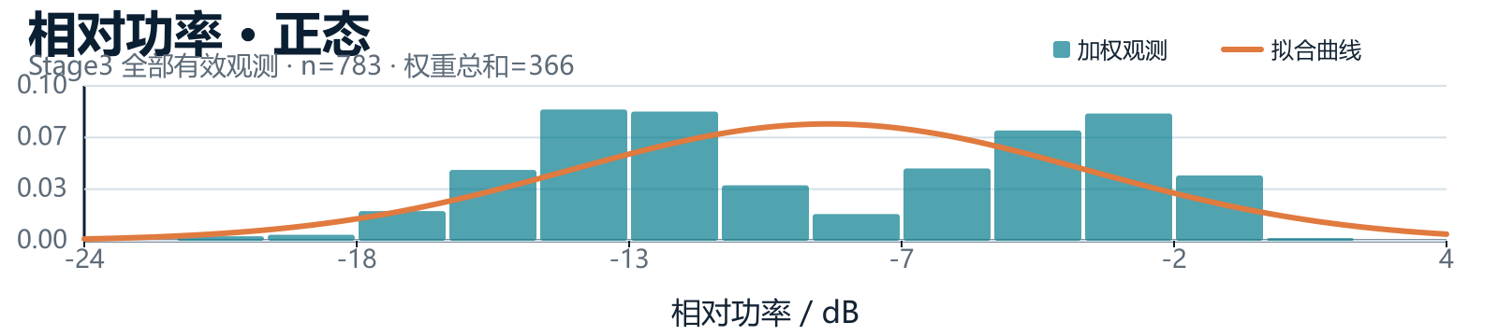
05 · 传统统计模型
传统统计模型：分层结构与拟合结果
怎么分层建模
三个核心参数的拟合结果
整体模型
先用全部有效多径数据，
得到总体统计规律
三个参数不是完全独立的
分别描述时延、多普勒和功率，
还要考虑它们之间的关联。
例如：
时延更大的多径，
功率是否往往更弱？
采用高斯 Copula
描述时延、多普勒、功率之间的联合关系
按环境分类
城市
特殊反射环境
山地 / 峡谷
高速 / 开阔环境
环境 + 卫星仰角
低仰角 · 中仰角 · 高仰角
数据充分用本组数据，
数据较少参考上一级规律。
数据充足：用本组数据；数据较少：参考上一级规律；无直接数据：不人为补数据
不为了让模型看起来完整而人为补数据
GNSS 多径信道建模 · Phase 1 学术主线
05 / 08
Notes:
[Sources]
- E:/GNSS_Multipath_Project/dataset_generation_logs/channel_modeling/environment_elevation_stage3_path_model_v1_20260829_r3/source_population_audit.csv
- E:/GNSS_Multipath_Project/dataset_generation_logs/channel_modeling/environment_elevation_stage3_path_model_v1_20260829_r3/selected_marginal_models.csv
- E:/GNSS_Multipath_Project/dataset_generation_logs/channel_modeling/environment_elevation_stage3_path_model_v1_20260829_r3/model_manifest.json
- E:/GNSS_Multipath_Project/dataset_generation_logs/channel_modeling/phase1_scientific_closure_20260830_r2/figure_table_plan.csv
[/Sources]
[Speaker cue]
这一页先说明分层结构，再用三张 global 拟合图把结果落到可见证据：柱形是按 track 权重汇总的 Stage3 观测，曲线是 r3 已存的 Lognormal/Normal 参数评估结果；三个参数分别建模，同时用高斯 Copula 保留联合关系。
[/Speaker cue]

Slide 6
06 · 联合模型结果
联合模型结果：时延越大，功率通常越弱
三个参数一起变化
实测时延–功率关系
相关很弱
相关很弱
多径时延
相对多普勒
相对功率
单参数分布：
说明每个参数自己长什么样
强负相关 −0.56 ～ −0.64
联合模型：
说明这些参数如何一起出现
高斯 Copula：
用于保留时延、多普勒、功率
之间的相关关系
r2 / r3 统计关联
不代表物理因果
当前最稳定的联合关系：时延与功率明显负相关；多普勒与另外两个参数的相关性较弱。
GNSS 多径信道建模 · Phase 1 学术主线
06 / 08
Notes:
[Sources]
- E:/GNSS_Multipath_Project/dataset_generation_logs/channel_modeling/environment_elevation_stage3_path_model_v1_20260829_r3/source_population_audit.csv
- E:/GNSS_Multipath_Project/dataset_generation_logs/channel_modeling/environment_elevation_stage3_path_model_v1_20260829_r3/selected_marginal_models.csv
- E:/GNSS_Multipath_Project/dataset_generation_logs/channel_modeling/environment_elevation_stage3_path_model_v1_20260829_r3/model_manifest.json
- E:/GNSS_Multipath_Project/dataset_generation_logs/channel_modeling/phase1_scientific_closure_20260830_r2/figure_table_plan.csv
[/Sources]
[Speaker cue]
这一页先说明分层结构，再用三张 global 拟合图把结果落到可见证据：柱形是按 track 权重汇总的 Stage3 观测，曲线是 r3 已存的 Lognormal/Normal 参数评估结果；三个参数分别建模，同时用高斯 Copula 保留联合关系。
[/Speaker cue]

Slide 7
06 · 结果与边界
已有结果可以支持建模，但结论要有边界
数据覆盖情况
为什么结果可信
加权观测
环境影响
目前还不足以证明普适环境主效应。
低仰角
中仰角
高仰角
城市环境
数据充分
数据充分
数据充分
场景级 bootstrap
仰角影响
目前还不足以证明统一单调规律。
特殊反射环境
数据较少
数据较少
数据较少
run 级敏感性
环境 × 仰角
部分组合表现出差异，存在一定交互证据。
山地 / 峡谷
数据充分
数据充分
数据较少
留一场景验证
高速 / 开阔环境
无直接数据
主要参考
上一级模型
主要参考
上一级模型
模型边界
不能可靠识别 Ricean K；持续观测只表示算法连续观测，
不等于真实反射体寿命。
11 / 12 个组合有 Stage3 直接观测；
高速 / 开阔环境低仰角无直接数据，不做假填充。
不是把 783 条观测当成完全独立样本，
而是按场景和 run 检查结论是否稳定。
有数据支持到哪里，就解释到哪里。
GNSS 多径信道建模 · Phase 1 学术主线
07 / 08
Notes:
[Sources]
- E:/GNSS_Multipath_Project/dataset_generation_logs/channel_modeling/environment_elevation_stage3_path_model_v1_20260829_r3/cell_support_matrix.csv
- E:/GNSS_Multipath_Project/dataset_generation_logs/channel_modeling/environment_elevation_stage3_path_model_v1_20260829_r3/scene_block_bootstrap.csv
- E:/GNSS_Multipath_Project/dataset_generation_logs/channel_modeling/environment_elevation_stage3_path_model_v1_20260829_r3/run_block_sensitivity.csv
- E:/GNSS_Multipath_Project/dataset_generation_logs/channel_modeling/phase1_scientific_closure_20260830_r2/robustness_matrix.csv
- E:/GNSS_Multipath_Project/dataset_generation_logs/channel_modeling/phase1_scientific_closure_20260830_r2/independent_qa_result.json
[/Sources]
[Speaker cue]
这页把结果和边界放在一起：11/12 个组合有 Stage3 直接观测，但 Highway/Open 的低仰角不补数据；稳健性检查保留场景和 run 的依赖结构，因此环境、仰角和交互结论都只解释到当前证据支持的范围。
[/Speaker cue]

Slide 8
项目贡献与面试总结
01
真实 GNSS raw IQ 数据链路
当前定位
Phase 1：VALID ACADEMIC BASELINE
Phase 2 AI：planned-only / not authorized
车辆动态采集 → GNSS-SDR → NAV-aided SAGE
02
可靠的多径参数提取
Stage0–Stage3 逐层筛选，保留 delay / Doppler / power
03
可复用的统计 baseline
可支撑：期刊传统建模结果 · 硕士论文核心章节
可作为：后续 AI 条件生成模型的 benchmark
依赖修正的 Environment × Elevation 联合统计模型
本项目完成了从真实 GNSS raw IQ 到 Stage3 多径参数提取，再到依赖修正的 Environment×Elevation 统计建模的完整 Phase‑1 闭环。
08 / 08
Notes:
[Sources]
- docs/ACADEMIC_CHANNEL_MODELING_MASTER_PLAN.md
- docs/PHASE1_TRADITIONAL_CHANNEL_MODELING_SCIENTIFIC_CLOSURE.md
- docs/GNSS_SAGE_PAPER_HANDOFF_CURRENT.md
[/Sources]
[Speaker cue]
最后不要再堆技术细节：总结四项贡献，再明确 Phase 1 是 valid academic baseline，AI 只是后续、尚未授权的 benchmark 路线。用底部一句话收尾。
[/Speaker cue]

